Slide 1
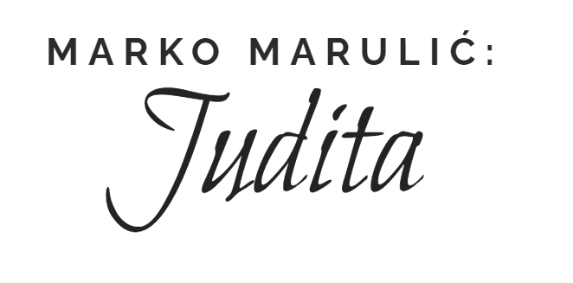

Slide 2
Razmislite…
Što znate o Marku Maruliću?

Slide 3
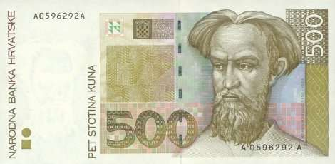
MARULIĆEV LIK NA NOVČANICI OD 500 KUNA

Slide 4
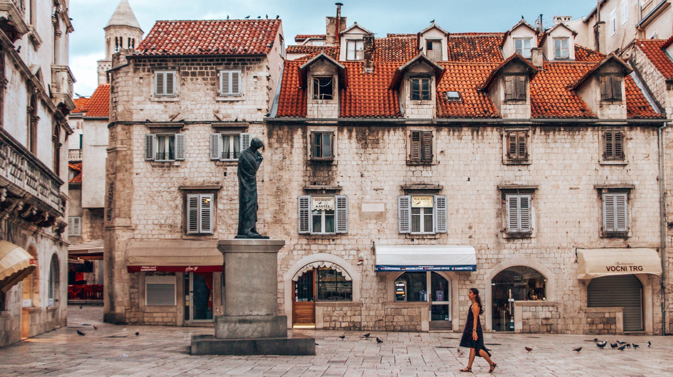

Marulićev kip na splitskom Voćnom trgu (Trgu braće Radić).
Preuzeto s The Travel Quandry

Slide 5
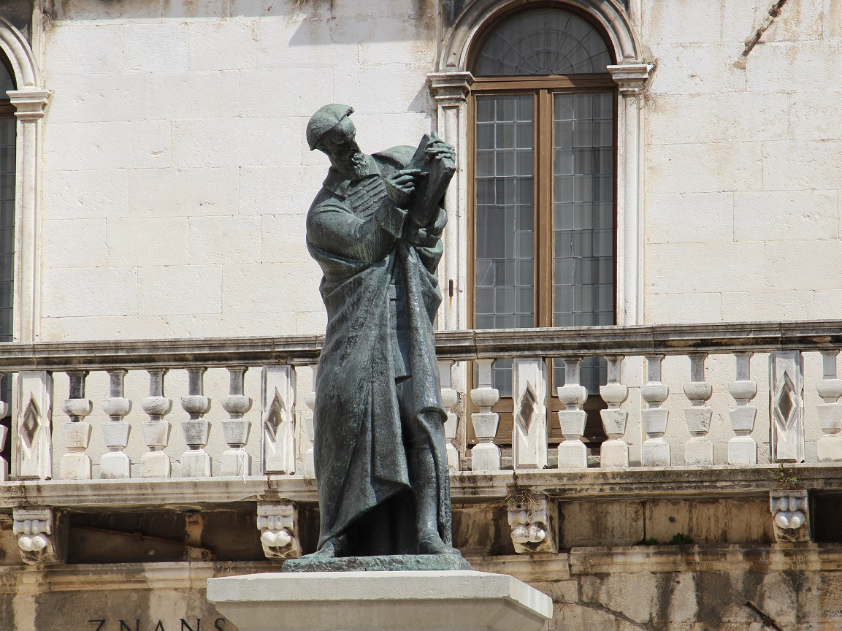
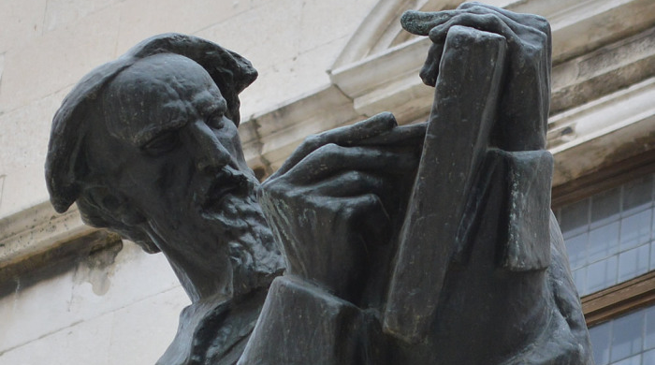
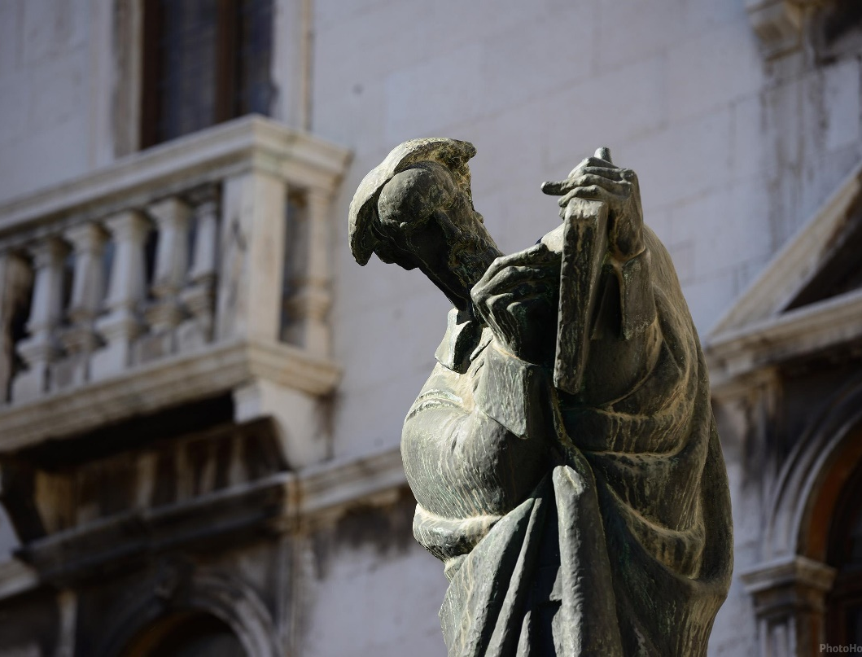
Kip je djelo poznatog kipara Ivana Meštrovića.

Slide 6
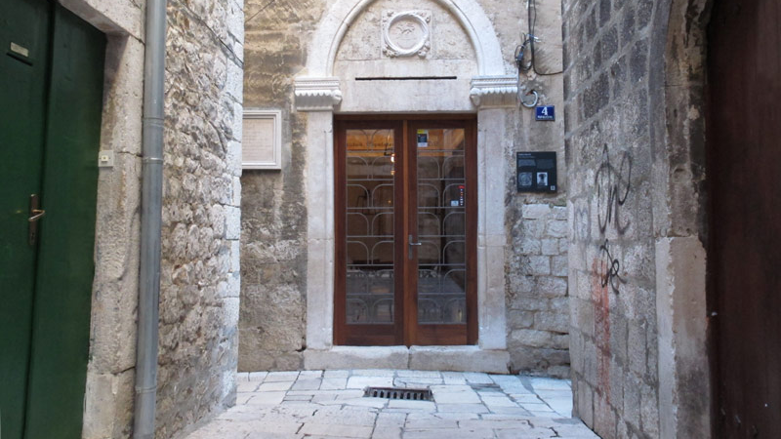
Marulićeva rodna kuća u Papalićevoj ulici (u blizini Muezja grada Splita).

Slide 7

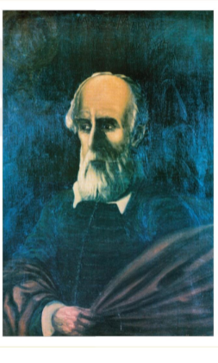
Saznaj više o Marulićevu životu na poveznici.
Marulićev život
Emanuel Vidović, Marko Marulić

Slide 8
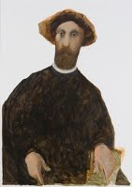

Marko Marulić Splićanin
(1450. – 1524.)
iz plemićke obitelji, bavio se bilježničkim poslovima
pokopan u crkvi sv. Frane
OTAC HRVATSKE KNJIŽEVNOSTI
pisao brojna djela na latinskom, talijanskom i hrvatskom jeziku
začinjavac (od glagola začinjati, započeti) književnosti na hrvatskom jeziku; prije njega samo su liturgijske knjige bile na hrvatskom jeziku
Vasko Lipovac, Marko Marulić

Slide 9
Pročitaj predgovor Judite.
Razumijete li sve riječi?
Zašto se Marulićev jezik razlikuje od vašega?
Koju ideju je dobio Marulić?
Tuj historiju čtući, ulize mi u pamet
da ju stumačim našim jazikom,
neka ju budu razumiti i oni ki nisu
naučni knjige latinske aliti djačke

Slide 10
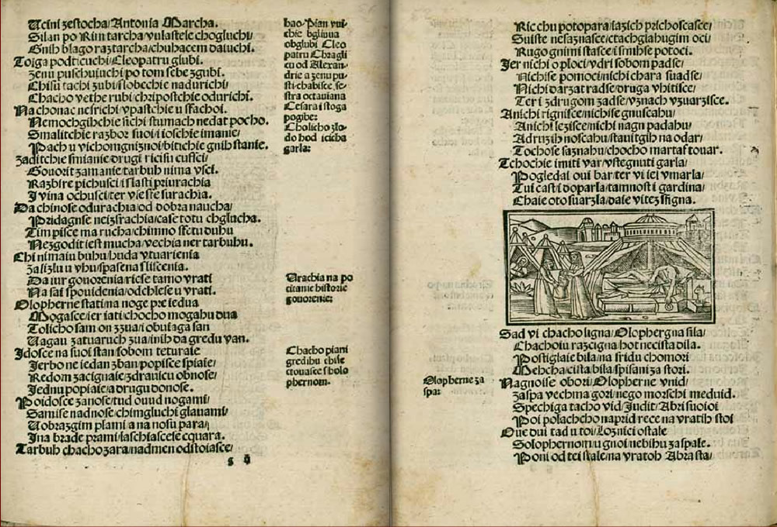
JUDITA najpoznatije Marulićevo djelo

Slide 11
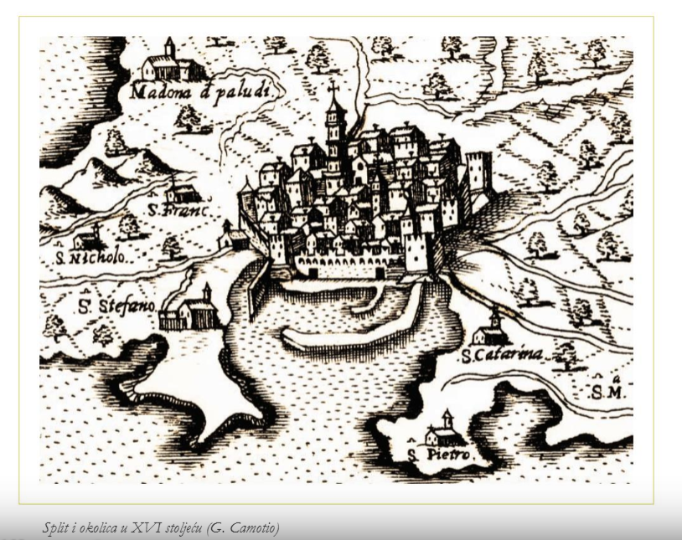
Povijesni kontekst nastanka Judite
Split i okolica u XVI. st. (G. Camotio)

Slide 12
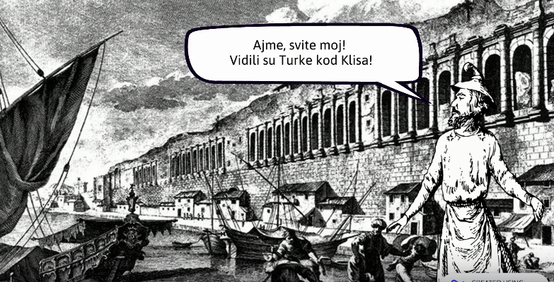
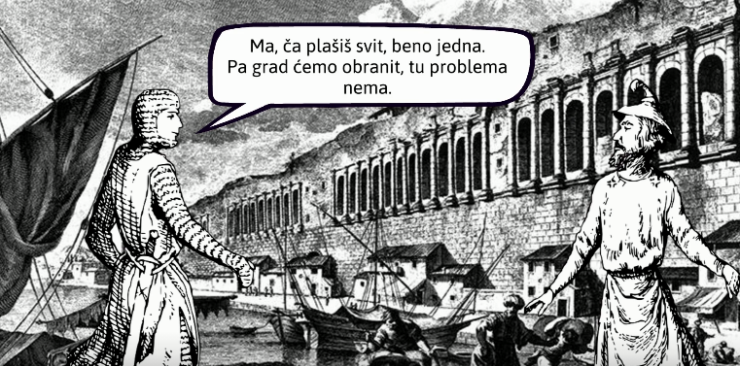
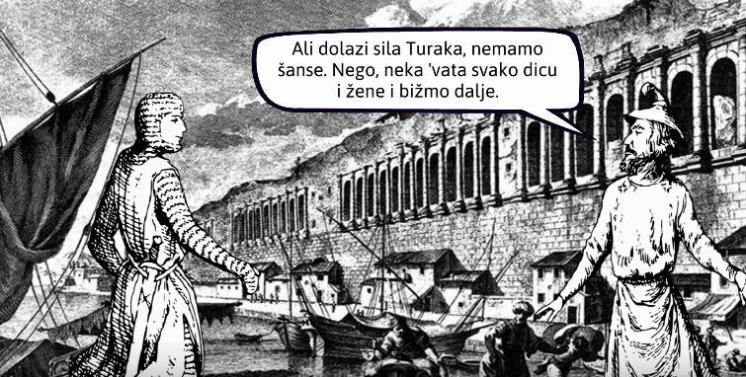
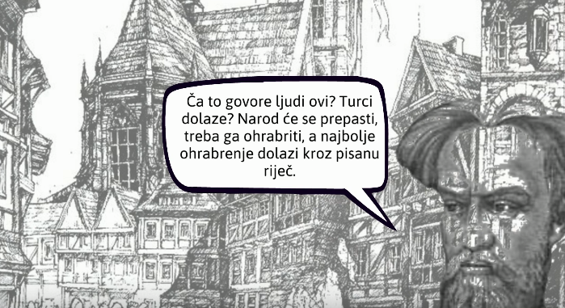
Slike preuzete s: https://rb.gy/ctzhjs

Slide 13
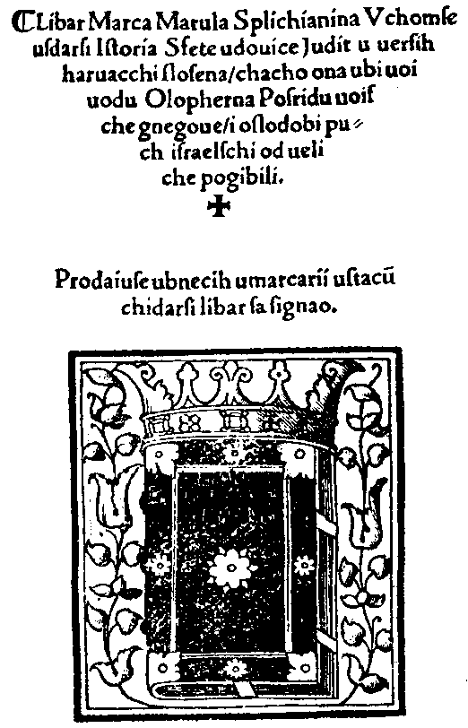
Judita nastaje u doba stogodišnjeg hrvatsko-turskog rata kada Splitu i okolici prijeti opasnost
Vjeruje se da je Marulić Juditom želio ohrabriti svoj narod pred turskom najezdom
Naslovnica Judite

Slide 14
Tko je Judita?
junakinja starozavjetne Knjige o Juditi
biblijska je Judita bila nadahnuće mnogim umjetnicima, pa tako i Maruliću
Juditinu gradu Betuliji prijetila je opasnost od asirske vojske koju je predvodio ozloglašeni vojskovođa Holoferno, podanik kralja Nabukodonosora
Judita je, svojom ljepotom, hrabro namamila Holoferna i odrubila mu glavu
tim činom oslobodila je svoj narod od propasti

Slide 15

Poslušaj i prati.
Libro parvo
Dike ter hvaljen'ja presvetoj Juditi,
smina nje stvoren'ja hoću govoriti;
zato ću moliti, Bože, tvoju svitlost,
ne hti mi kratiti u tom punu milost.
Ti s' on ki da kripost svakomu dilu nje
i nje kipu lipost s počten'jem čistinje
ti poni sad mene tako jur napravi,
jazik da pomene ča misal pripravi.

Slide 16
Prvo pjevanje
Dike i pohvale presvetoj Juditi,
njena hrabra djela hoću izreći;
zato ću moliti, Bože, tvoju svjetlost,
nemoj mi uskratiti u tom punu milost.
Ti si onaj koji dade snagu svakom njenom djelu
i njenom tijelu ljepotu uz čisto poštenje;
ti, dakle, sad i meni tako pomozi,
da jezik izrekne ono što misao pripravi.
RAZMISLI
Komu se obraća Marulić? Što ga moli?
U prvim dvama stihovima prvoga pjevanja izražen je pjesnikov odnos prema Juditi. Kako pjesnik doživljava nju i njezina djela?
Što je Bog učinio za Juditu, a što Marulić želi za sebe?

Slide 17
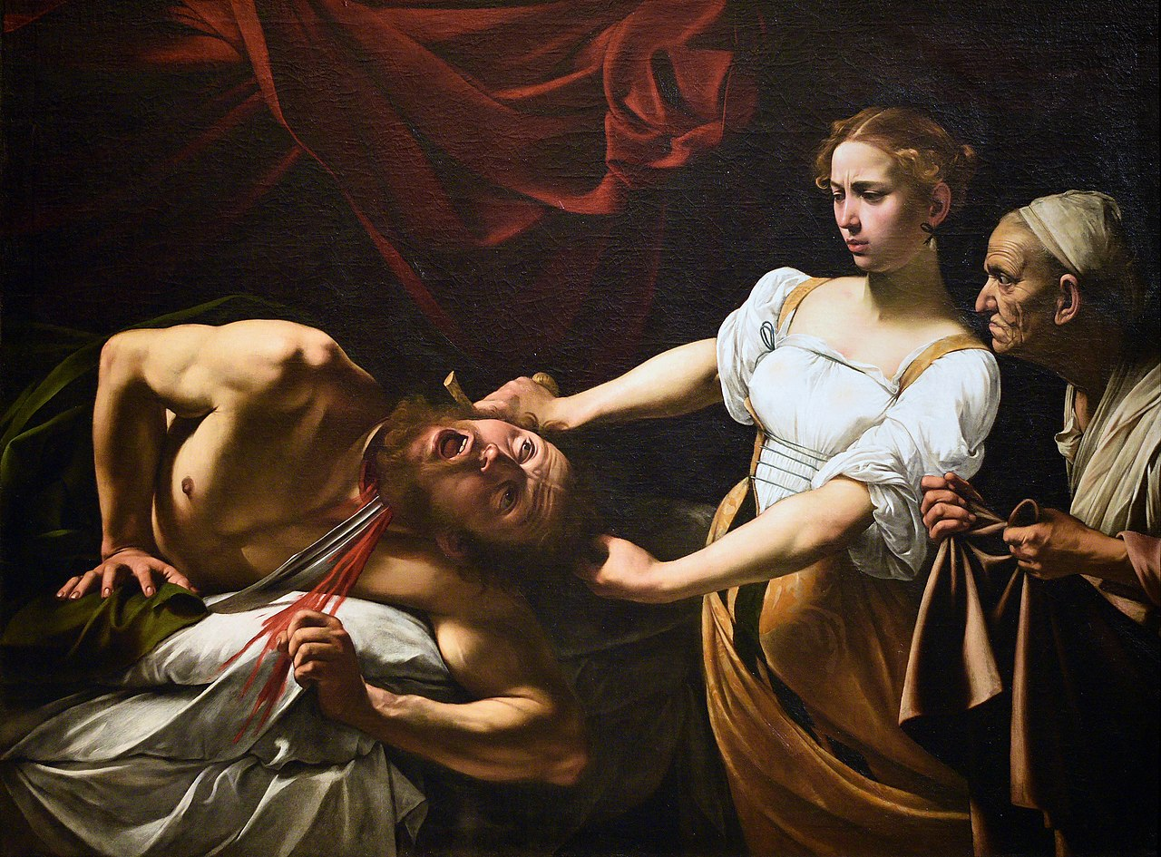
Caravaggio, Judita odrubljuje glavu Holoferu, ulje na platnu

Slide 18
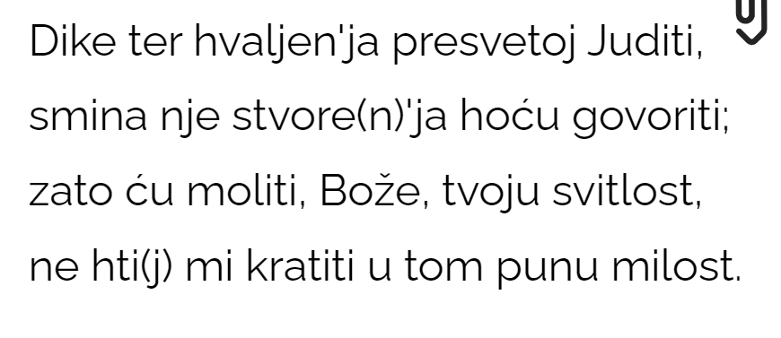
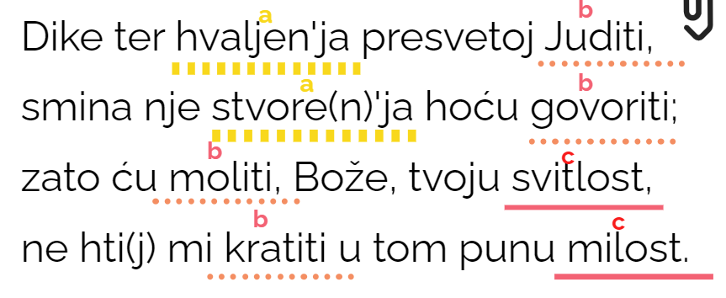
Uoči rimu…
DVORSTRUKO RIMOVANI DVANAESTERAC

Slide 19
O DJELU
napisano 22. travnja 1501., a tiskano 1521. godine u Veneciji
vrsta djela – ep (6 pjevanja): opširno epsko djelo pisano u stihovima. Teme epova su važni povijesni događaji i osobe.
Judita je prvo književno (umjetnički oblikovano) djelo napisano hrvatskim jezikom

Slide 20
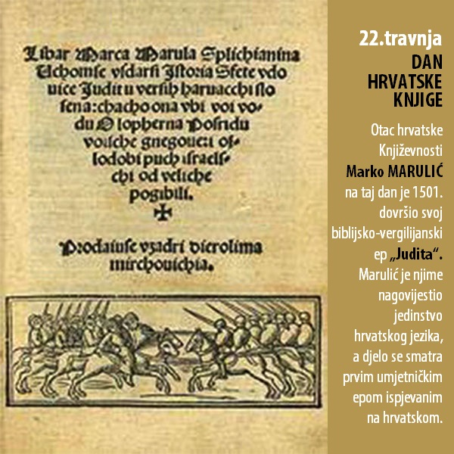
Dan hrvatske knjige

Slide 21
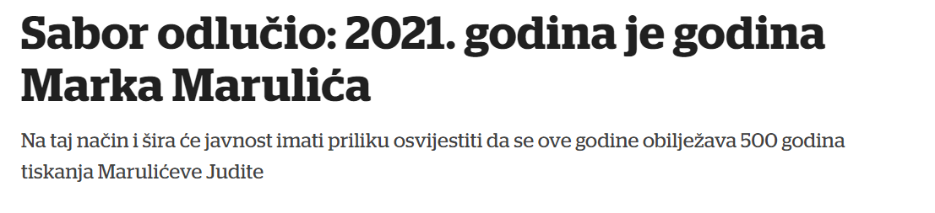
Godina Marka Marulića
Godina Marka Marulića obilježavat će se od 22. travnja 2021. do 22. travnja 2022. godine.

